Slide 1
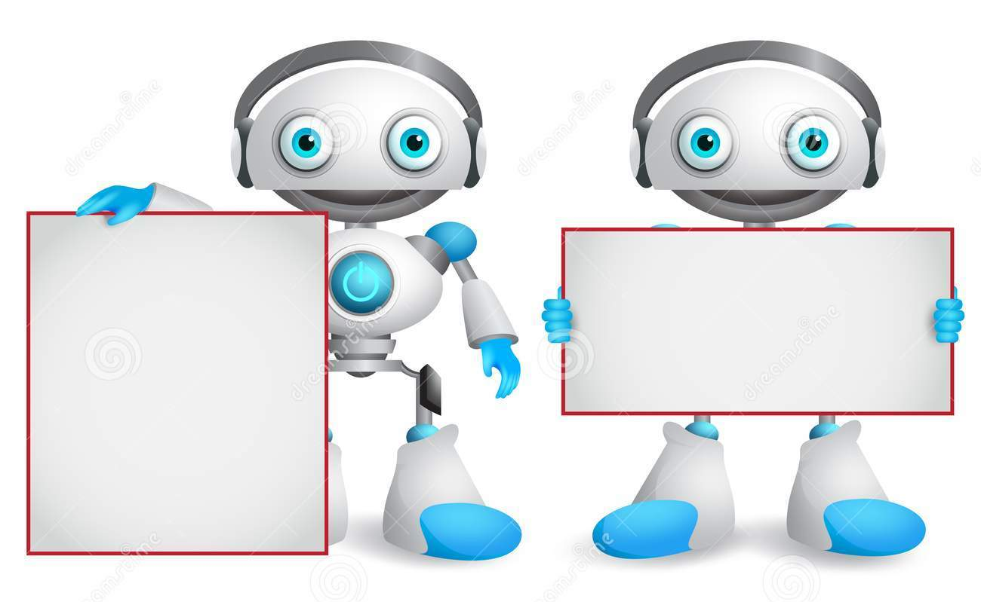
Сквозная тема:
«Робототехника и
перспективы ее развития»
Закрепить полученные знания по сложению и вычитанию десятичные дроби;
Воспитание аккуратности, трудолюбия, совершенствование навыков грамотной речи;
Развитие внимания, логического мышления, навыков самостоятельной работы и работы в коллективе, взаимооценивания и самооценивания.
Урок по математике
в 5 классе по теме:
«Сложение и вычитание
десятичных дробей»

Slide 2
Чтобы сложить (вычесть) десятичные дроби, нужно:
уравнять в этих дробях количество знаков после запятой;
записать их друг под другом так, чтобы запятая была записана под запятой;
выполнить сложение (вычитание), не обращая внимания на запятую;
поставить в ответе запятую под запятой в данных дробях.

Slide 4
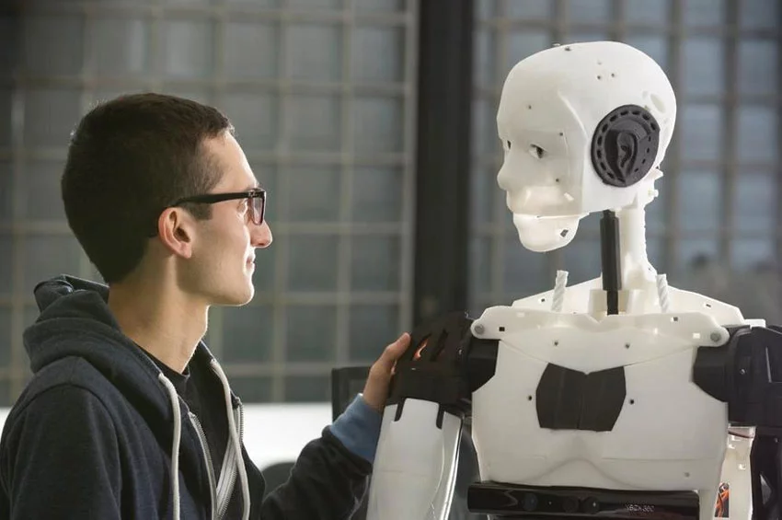
РОБОТОТЕХНИКА
КАРЕЛ ЧАПЕК
Тестирование Plickers

Slide 5
Роботы конструкторы
Луноход II
Работа у доски (место на сомнение, место на оценку)

Slide 6
Скорость лодки в стоячей воде 9,8 км/ч,
а скорость течения реки 2,3км/ч. Какова скорость лодки в против течения?
Периметр треугольника равен 35,8см. Длина одной
стороны равна 10,5см, длина другой – 2,3см. Найдите длину третьей стороны.

Slide 7
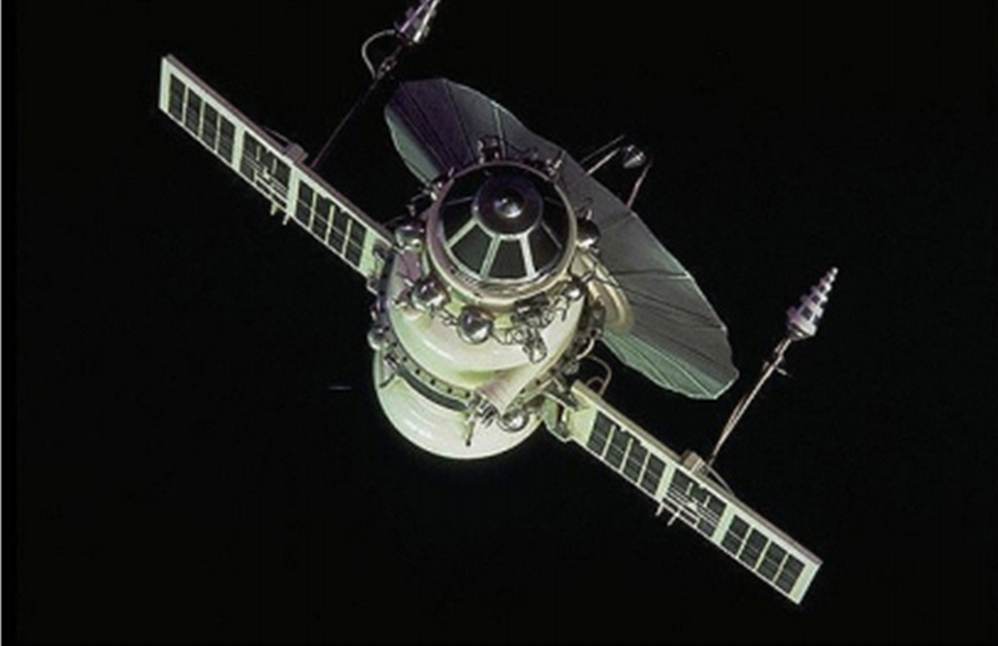
АВТОМАТИЧЕСКАЯ СТАНЦИЯ «ВЕГА»
Интерактивная игра Learning Apps

Slide 8
Физ.минутка

Slide 9
РОБОТЫ МАРСОХОДЫ
Работа в парах с передвижками по цепочке

Slide 12
Домашнее задание:
Повторить п. 4.4 № 805

